Slide 1
DF
Hospitalar
MANUTENÇÃO EM EQUIPAMENTOS HOSPITALARES
Manaus – AM
2015

Slide 2
SERVIÇOS PRESTADOS
Levantamento do parque tecnológico;
Cronograma de manutenção;
Fornecemos orientação na especificação, aquisição e instalação de equipamento médico-hospitalares;
Manutenção preventiva e corretiva;
Treinamento em manuseio de equipamentos;
Testes em equipamentos.

Slide 3
ELABORAMOS A LIMPEZA DOS EQUIPAMENTOS
A maioria dos micro-organismos que penetra na ferida operatória é transmitida nos setores críticos, como o Centro Cirúrgico (CC), proveniente de um reservatório ou fonte presente no campo operatório. Dessa forma, quase toda infecção é adquirida durante o período do transoperatório onde, consequentemente, existe maior exposição do paciente.
Percebe-se a importância da limpeza, no controle das infecções hospitalares.
Assim, o equipamento a ser utilizado no paciente ou (CC) deve ser limpo adequadamente, a fim de que esse equipamento não se torne uma fonte de contaminação e transmissão de microrganismos.
Fazemos a limpeza e descontaminação dos equipamentos enviados a DF Hospitalar, com produtos especializados neste tipo de limpeza, utilizamos produtos inodoros e que evitem a contaminação e sujeira no equipamento.

Slide 4
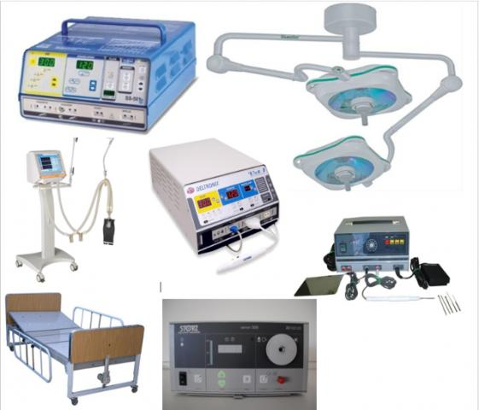
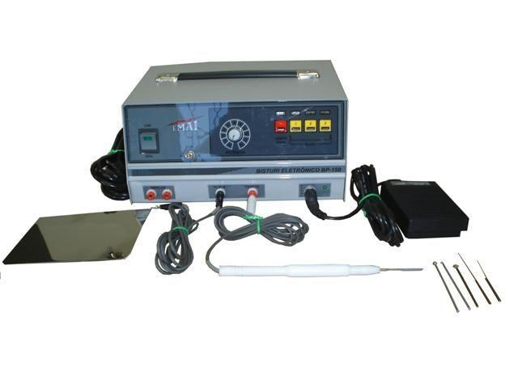
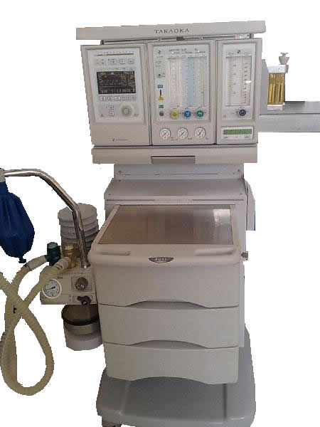
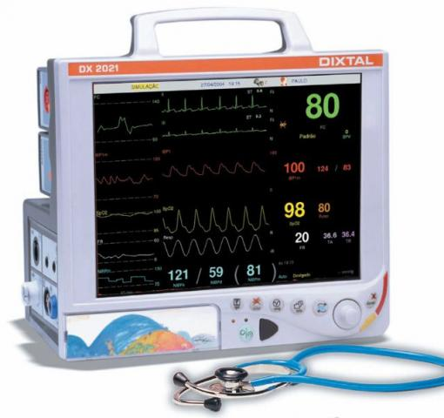

Slide 5
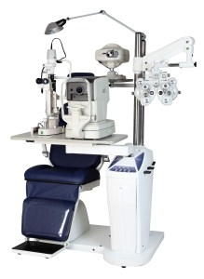
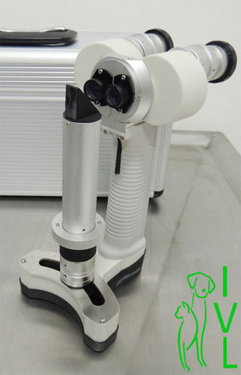
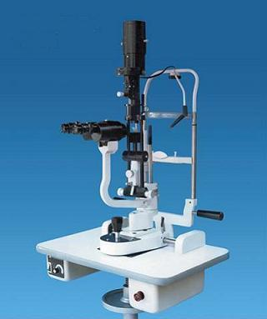
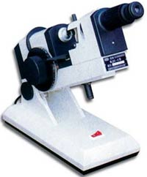

Slide 6
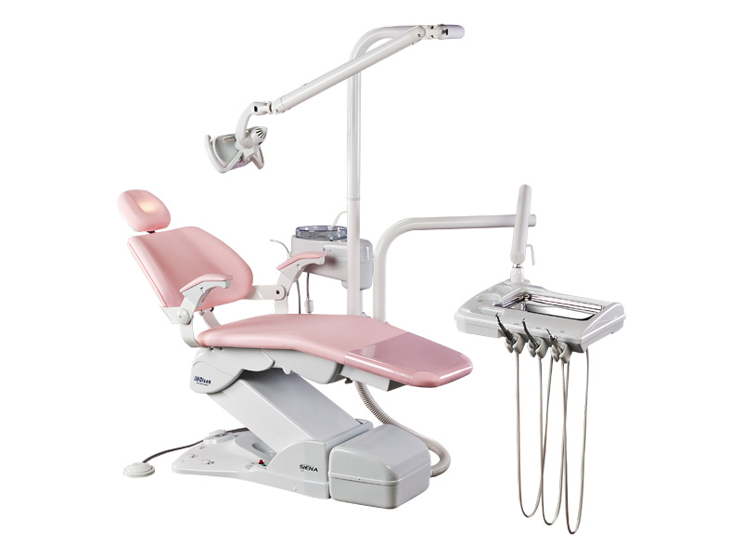
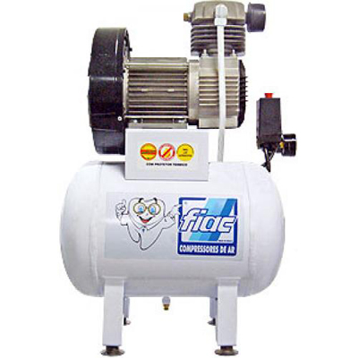
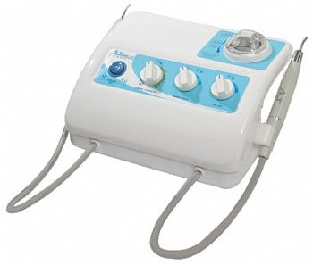
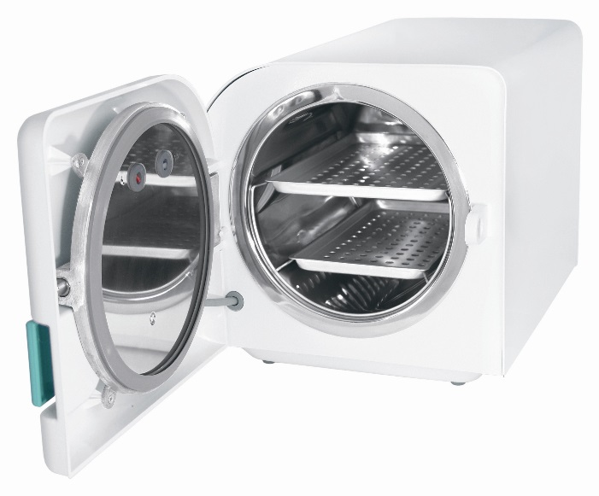
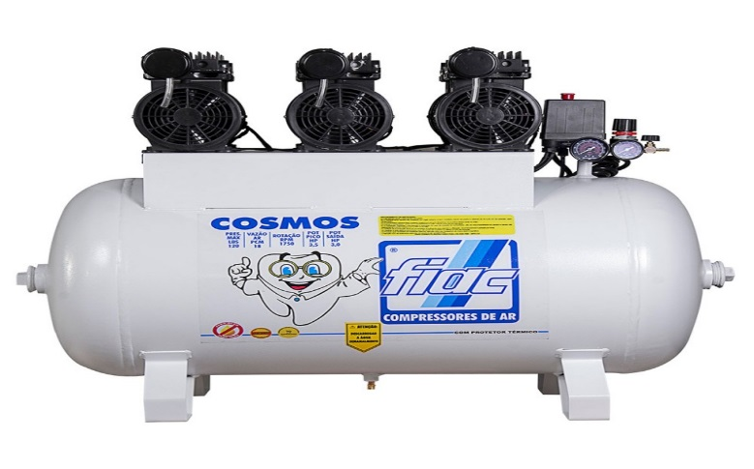

Slide 7
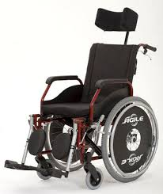
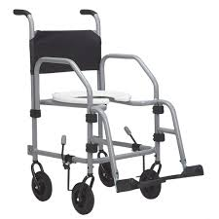
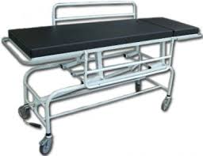
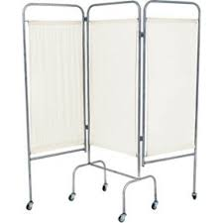
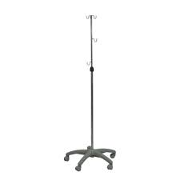
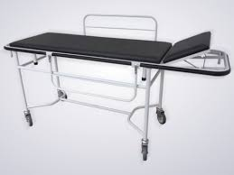

Slide 8
